Slide 1

Université Cadi Ayyad
Faculté des Sciences Semlalia - Marrakech
Spring Framework
Réalisé par :
-AABIDI Hassan
-ELHAJJOUT Abderrahman
Master Ingénierie des Systèmes d'information
Java Avancé & Python
2021 / 2022

Slide 2
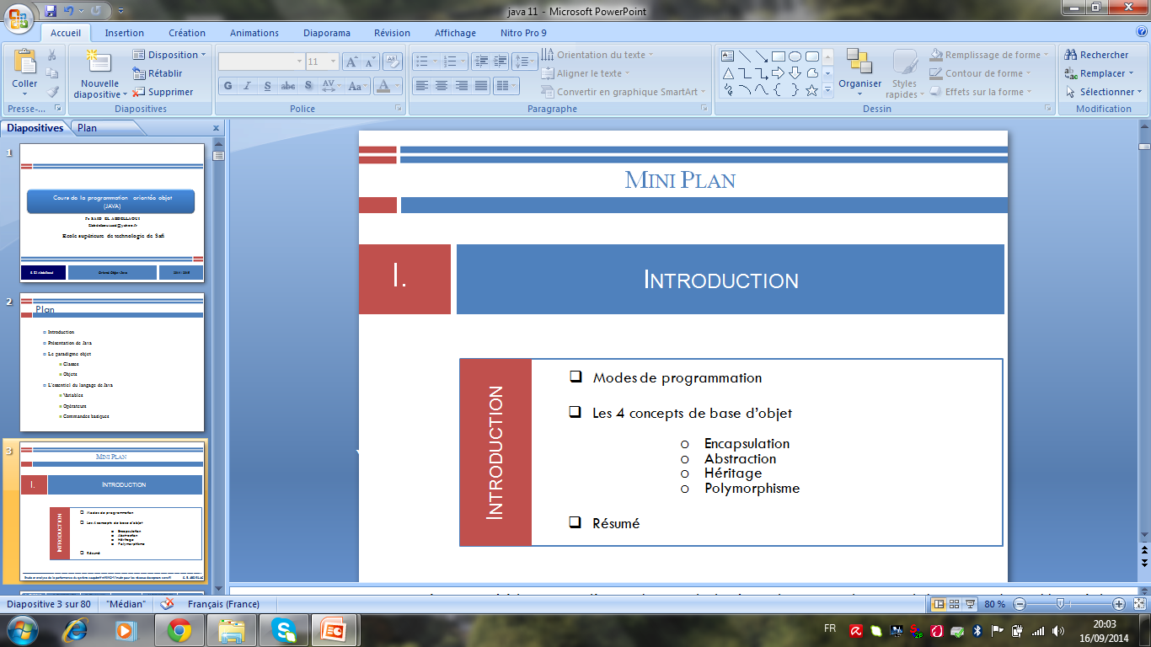
Introduction

Slide 3
Introduction
Exigences d’un projet informatique
Exigences fonctionnelles:
Une application est créé pour répondre ,tout d’abord , aux besoins fonctionnels des entreprises.
Exigences Techniques:
Les performances:
Temps de réponse
Haute disponibilité et tolérance aux pannes
Eviter le problème de monter en charge
La maintenance:
Une application doit évoluer dans le temps
Doit être fermée à la modification et ouverte à l’extension
ISI M1
Java Avancé & Python
2021 / 2022

Slide 4
Introduction
Exigences Techniques (continue):
Sécurité
Portabilité
Distribution
…
ISI M1
Java Avancé & Python
2021 / 2022

Slide 5
Couplage fort & couplage faible

Slide 6
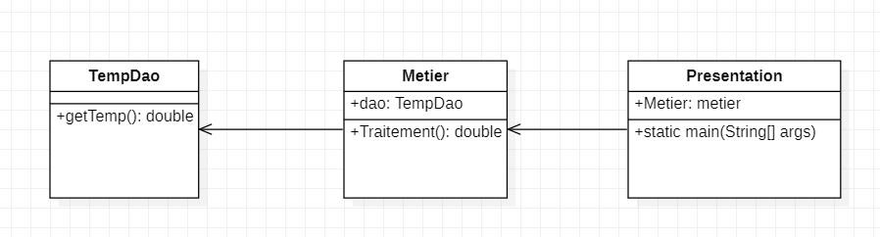
Couplage fort
ISI M1
Java Avancé & Python
2021 / 2022

Slide 7
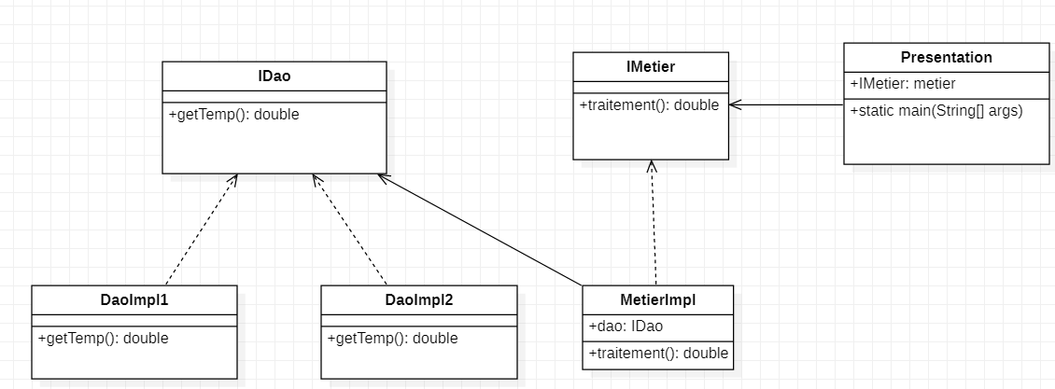
Couplage faible
ISI M1
Java Avancé & Python
2021 / 2022

Slide 8
Spring framework

Slide 9






Spring Framework
1
Minimiser le temps
Light weight application Framework
Outils compréhensibles
Open source
Framework of Frameworks
ISI M1
Java Avancé & Python
2021 / 2022

Slide 10




Les principaux modules de Spring
10
Spring Data Access​
Spring
Spring Security
Spring Boot
ISI M1
Java Avancé & Python
2021 / 2022

Slide 11
Implémentation

Slide 12
Merci pour votre attention

